Slide 1
Формирование отчетов в программе АЦК-ФИНАНСЫ для начинающих пользователей
На примере образовательной организации покажем как быстро и легко увидеть поступления и расходы денежных средств за определенный период времени по разным статьям расходов.

Slide 2
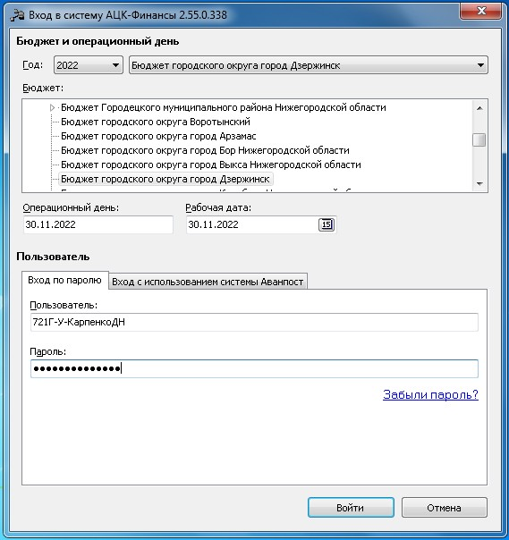
С чего начинаем?
1. Находим значок с программой «АЦК-финансы» и кликаем по нему 2 раза
2. Появляется окно для ввода персональных данных для входа в личный кабинет
3. В верхней части окна выбираем бюджет, к которому относится Ваша организация – в нашем случае «Бюджет городского округа город Дзержинск»
4. Затем вводим данные учетной записи, которую присвоили Вам в бухгалтерии

Slide 3
Загрузка программы
Если все данные введены верно, появляется окно загрузки

Slide 4
Работа в сокращенной версии программы
В верхней части экрана появляется длинная строка
Выбираем вкладку «Отчеты»,
«Бюджетные и автономные учреждения»,
«Универсальный отчет по операциям бюджетных и автономных учреждений»

Slide 5
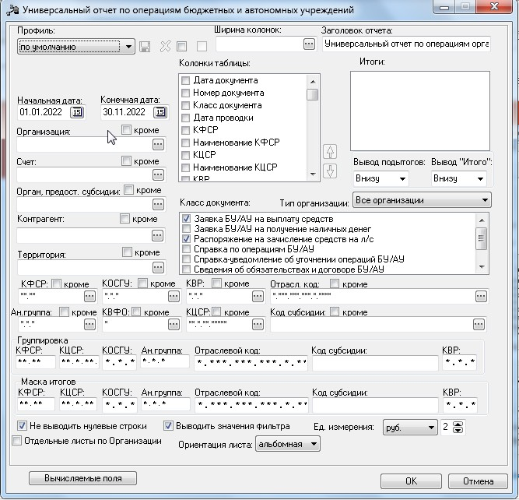
Заполняем поля
1. Выбираем дату, за какой период Вам необходимо сформировать отчет, и название организации
2. Колонки таблицы выбираем в соответствии с данными, которые Вам необходимо увидеть.
3. Если нужны общие суммы, не привязанные к дате, тогда дату и номер выбирать не нужно.
4. Выбранные колонки видим в графе «ИТОГИ».
5. Для отображения данных с суммами поступлений выбираем «Поступления-исполнение»,
6. Расходы: «Выплаты-исполнение», «Чистые выплаты»
7. Нажимаем «ОК»

Slide 6
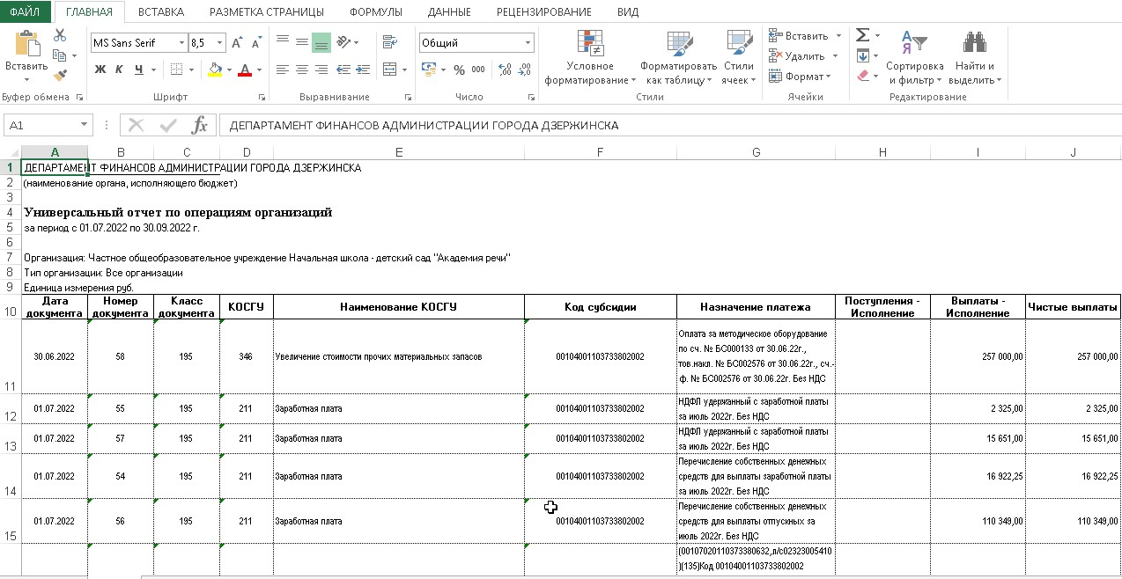
Получаем таблицу в Excel

Slide 7
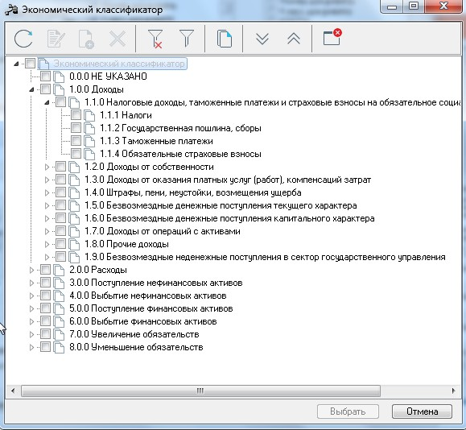
Сортируем данные по КОСГУ
КОСГУ (классификация операций сектора государственного управления) вводим значения или выпираем из перечня, при этом можно исключить из поиска ненужный код, поставив галочку «кроме»
131 доход от платных услуг, поступления
211 Заработная плата
213 взносы в ФСС, ПФР
227 страхование
266 пособия (по нетрудоспособности)
225 работы по содержанию имущества
223 коммунальные расходы

Slide 8
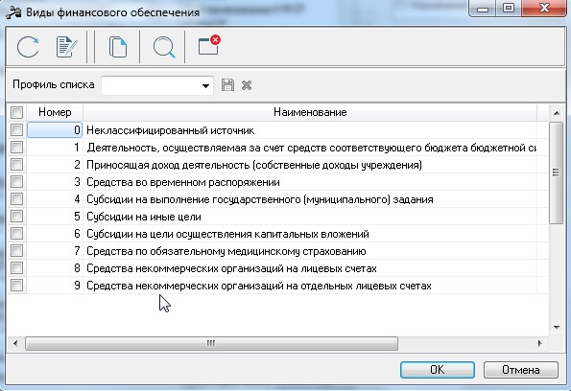
Сортируем данные по КВФО
КВФО (код вида финансового обеспечения)
Таким же образом, как и КОСГУ, можем отсортировать данные по КВФО, нажимая на значок
программа выдает перечень, из которого выбираем или исключаем определенное значение (при нажатии галочки «кроме»)
После чего нажимаем «ОК» и формируем таблицу, также нажатием на «ОК»

Slide 9
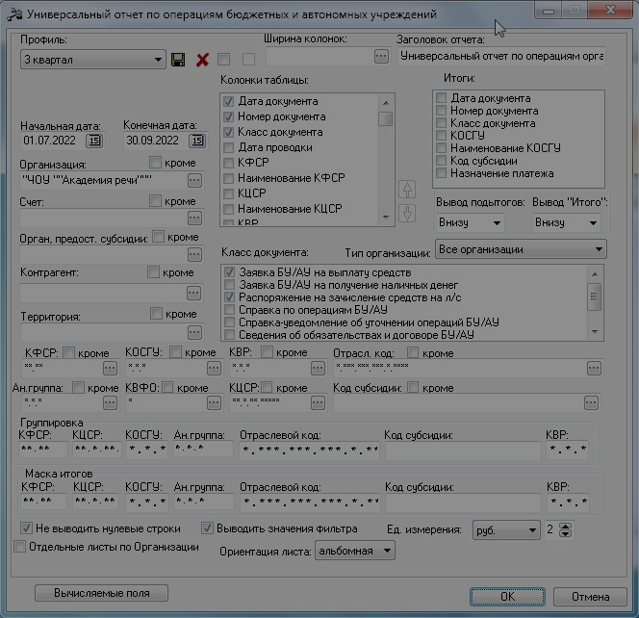
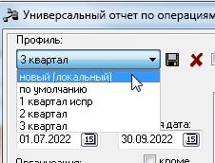
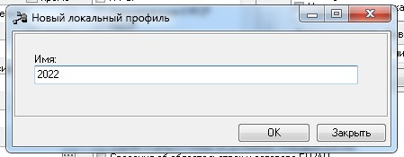
Сохранить настройки
При необходимости можно создать профиль, в котором сохранятся введенные данные, для этого после заполнения нужных строк нажимаем на стрелочку под надписью «Профиль» в верхнем левом углу, выбираем «Новый (локальный)» и задаем любое название.
Нажимаем «ОК». Для сохранения изменения нажимаем на значок «Дискетка», для удаления – значок с красным крестиком.
В любой момент Вы можете изменить значения и сохранить их в профиле либо удалить и создать новый.

Slide 10
Благодарю за внимание!
Презентацию подготовила главный специалист отдела консалтинга Карпенко Дарья Николаевна
Надеюсь, что представленная в презентации информация была для Вас полезна

